Slide 1
Мастер класс «Создание условий для организации творческих игр детей с привлечением родителей воспитанников»
Подготовила:
Кузнецова Т.Н.

Slide 2
Творческая игра - важное средство всестороннего развития детей, связанная со всеми видами их деятельности и для подготовки ребёнка к будущему, и для того чтобы сделать его жизнь полной и счастливой . Проявление творчества в игре позволяет ребенку лучше познать окружающий мир, помогает развивать речь, обогащает словарный запас.

Slide 3
Сенсорная коробка – это ёмкость, наполненная всякого рода тактильным материалом. Сенсорная коробка развивает в детях воображение, творчество, любознательность, усидчивость, терпение, координацию движений, а также развивает речь и обогащает словарь.

Slide 4
Сенсорные коробки имеют ряд преимуществ, которые позволяют их широко использовать.
- не занимают много времени на подготовку;
- не занимают много места;
- практически не требуют финансовых вложений;
- предоставляют множество возможностей для обучения;
Для их создания вам понадобится ёмкость: пластиковый контейнер, тазик, картонная коробка, большая миска и так далее;
наполнитель: любой тактильный материал (сыпучий, жидкий, мягкий и т.д.);
различные игрушки и предметы;
инструменты для пересыпания, переливания (совочки, ложки, формочки, ведерки и так далее).

Slide 5
Дорогие наши папы и мамы,
дедушки и бабушки, тема этой недели -
«Дикие животные зимой».
Мы живём на Земле и связаны с природой. И конечно, должны относиться к ней бережно, заботливо. А это нужно воспитывать с детства.
Помогите нам узнать о том, как тяжело живётся диким животным зимой. И что происходит с ними в это время года (меняют шубки, запасаются пищей, медведь и ёжик впадают в зимнюю спячку).
Чтобы закрепить знания, помогите нам создать сенсорный ящик, для этого нам нужна манная крупа и вата.
Воспитывайте у детей бережное и заботливое отношение к нашей природе.
Дети и воспитатели
Группа «Ромашка»

Slide 6
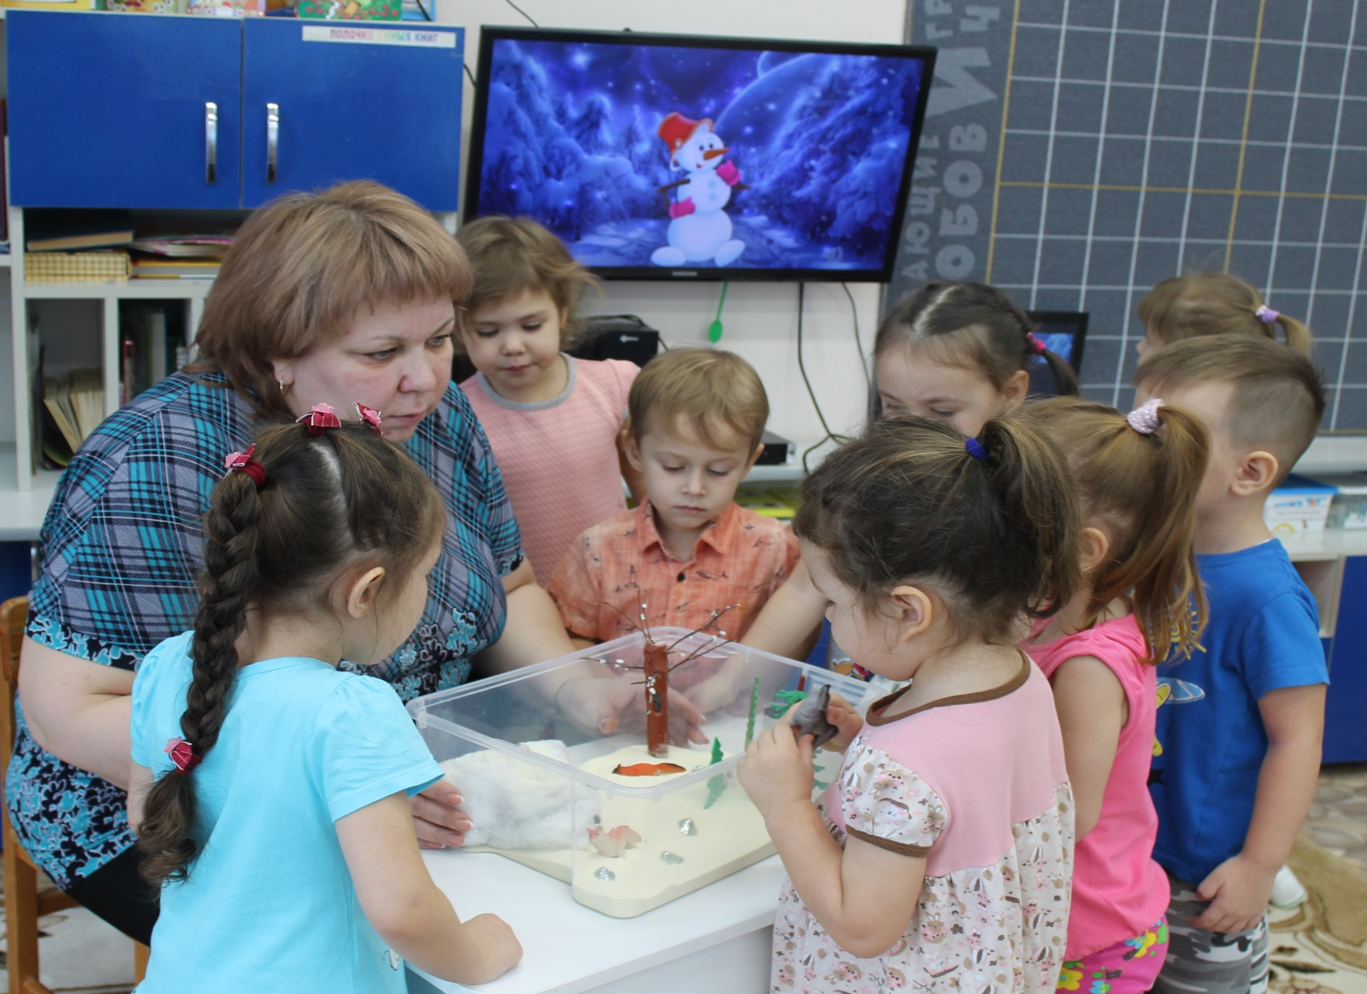
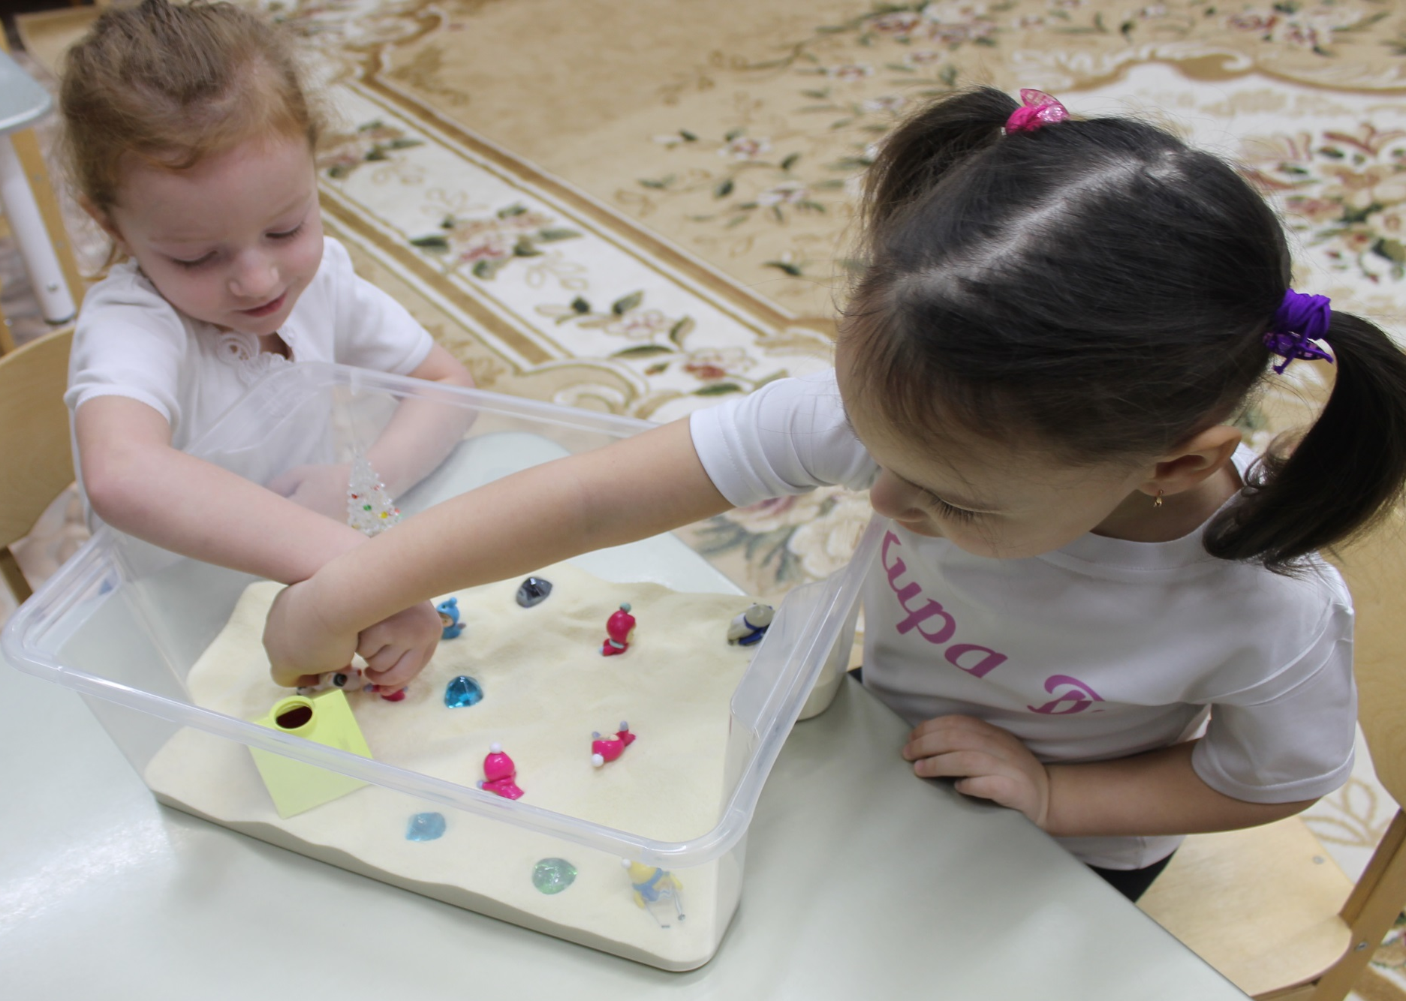

Slide 7
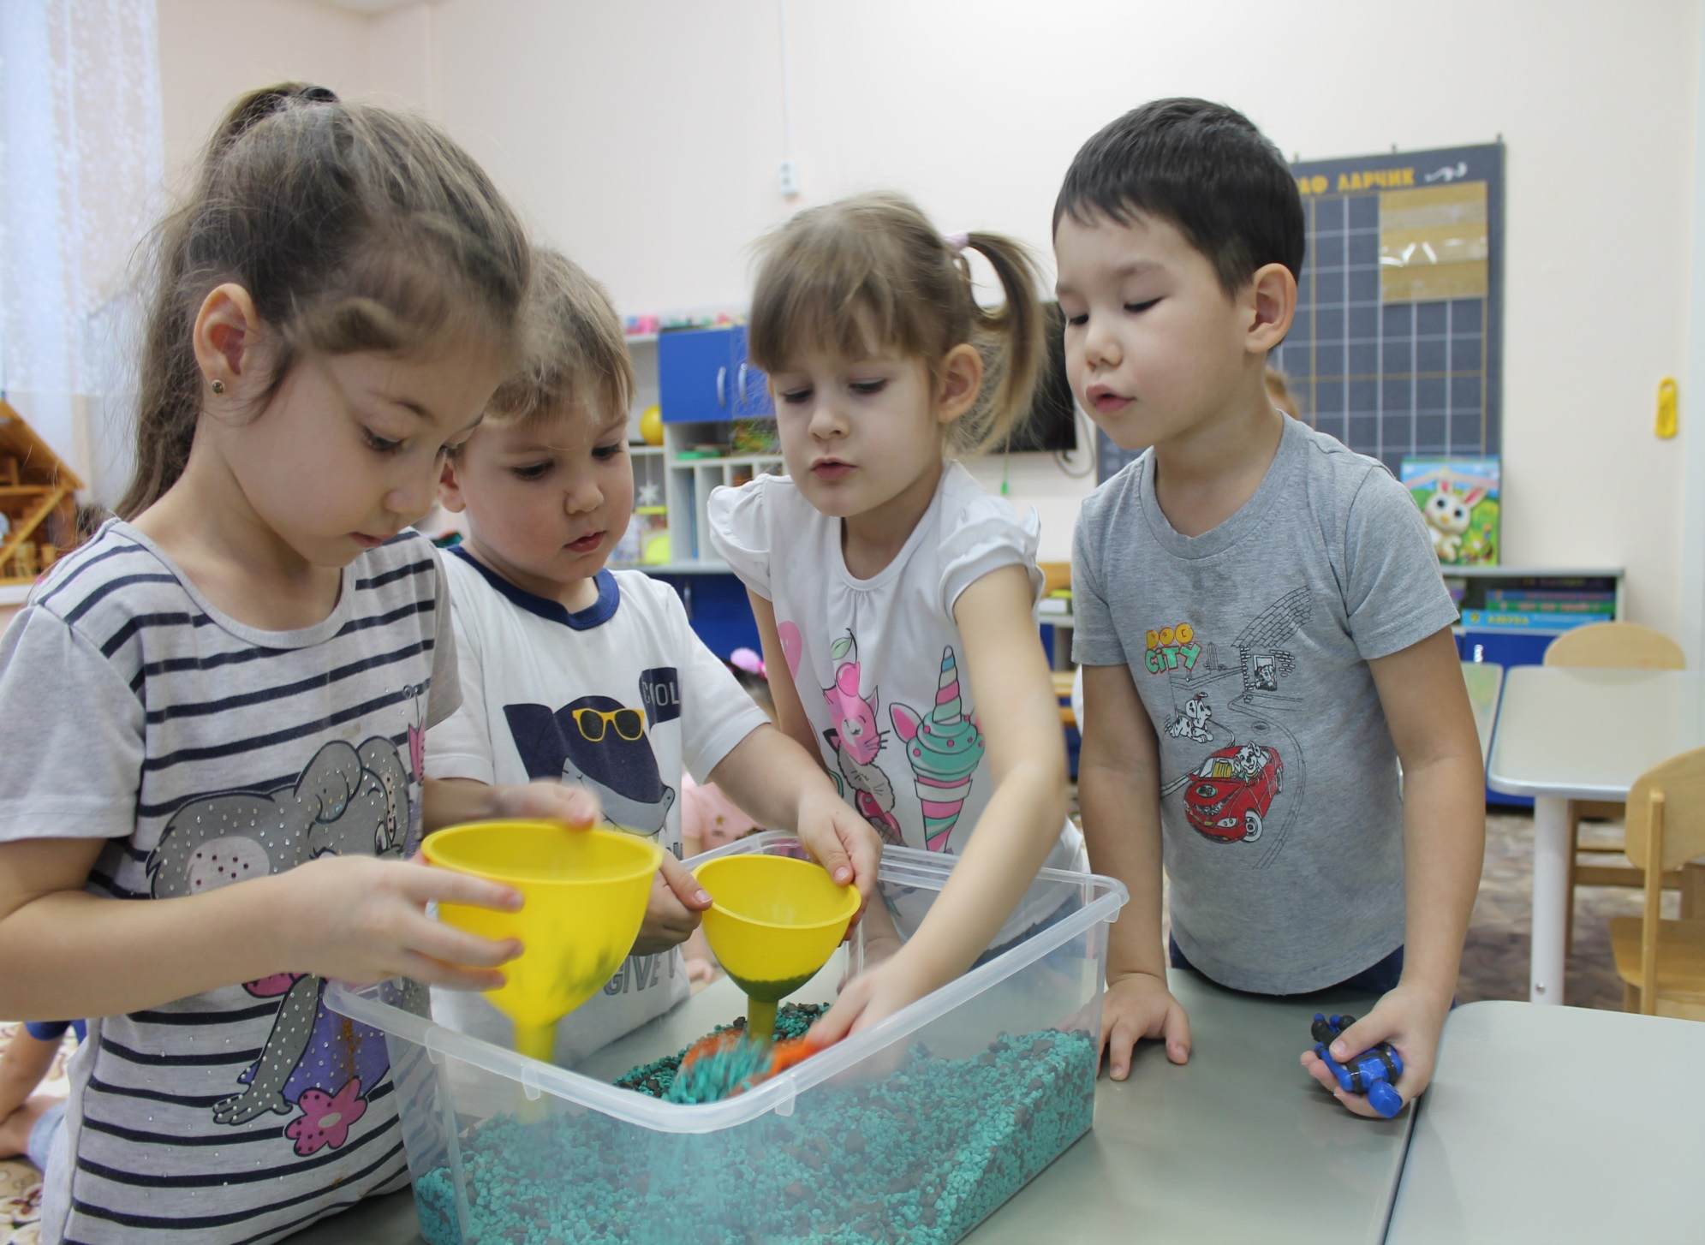
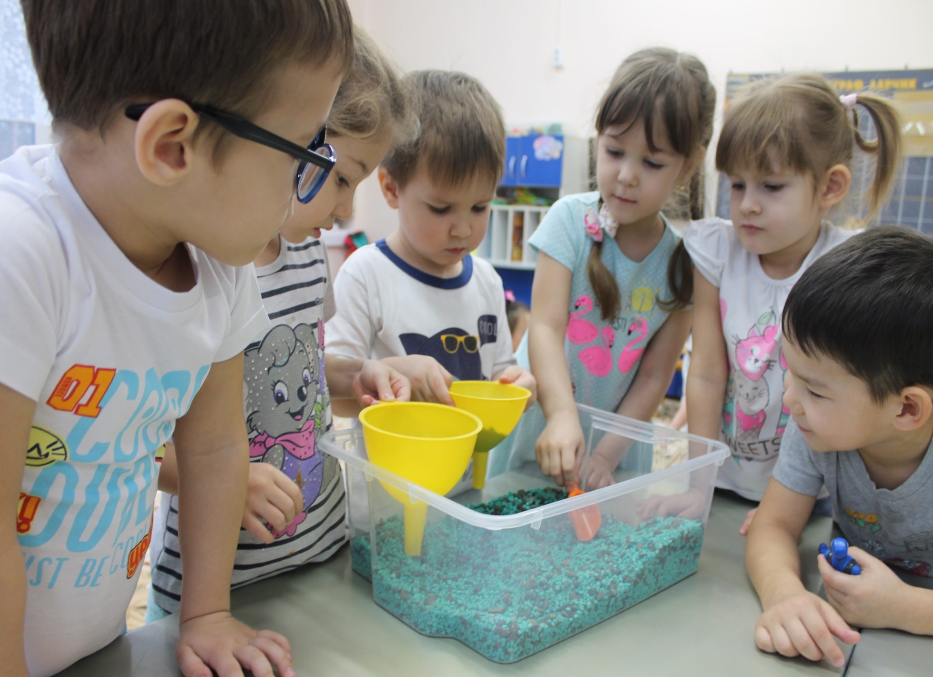

Slide 8
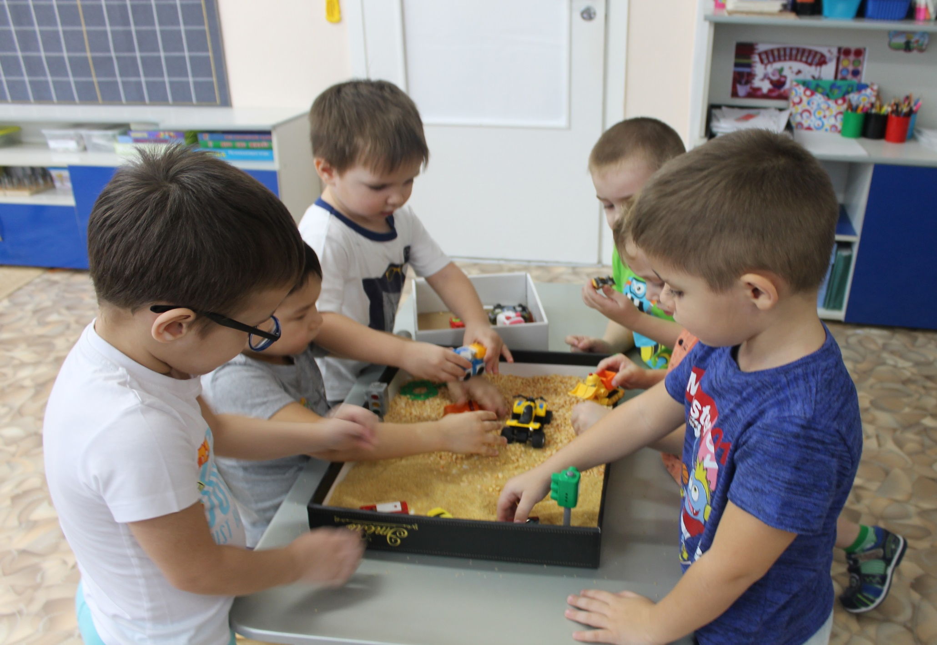
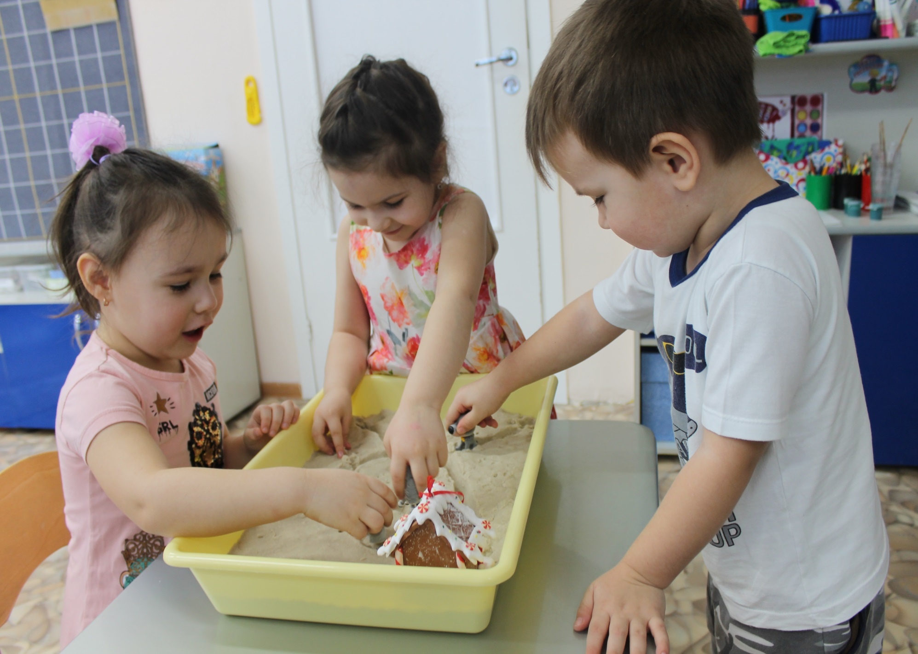
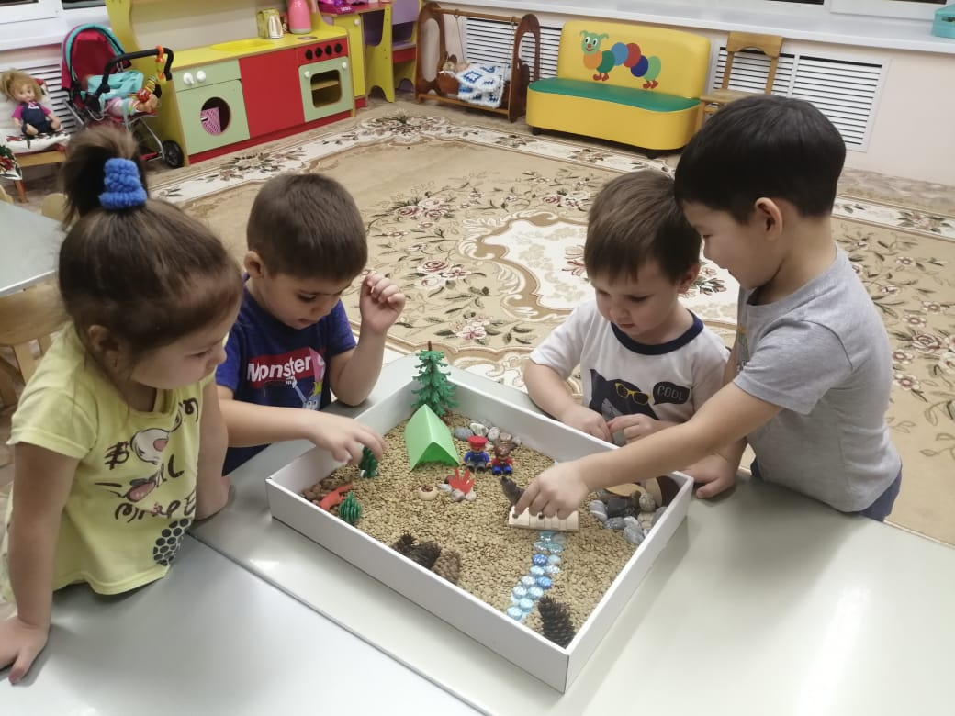
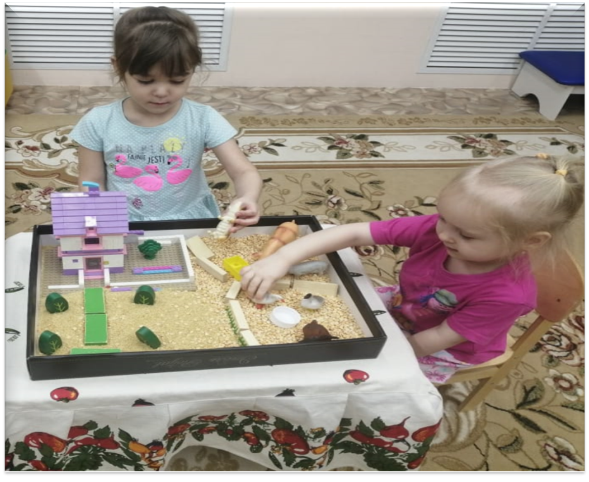

Slide 9
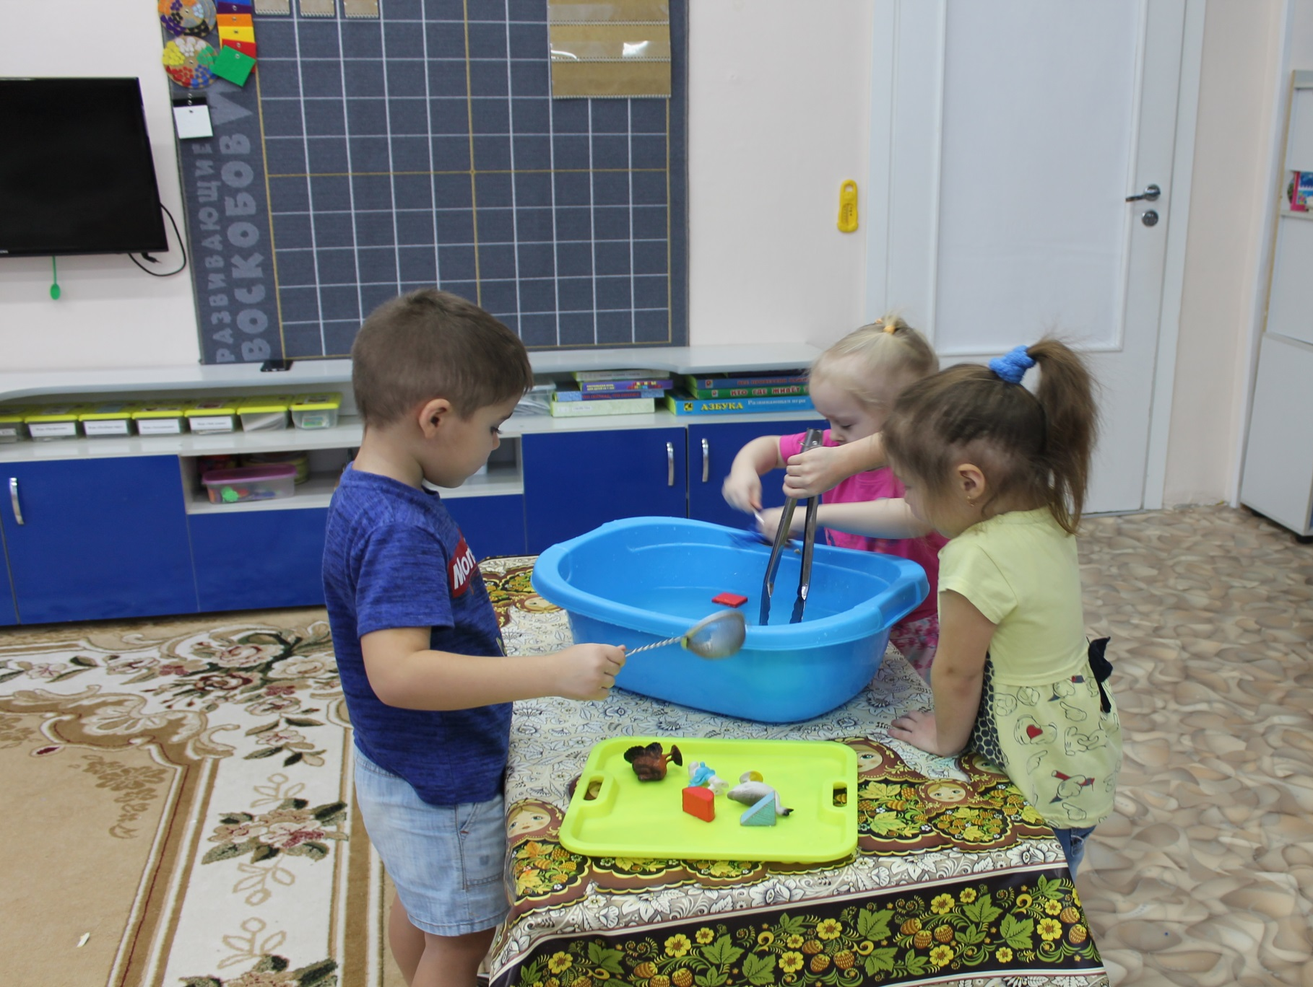

Slide 10
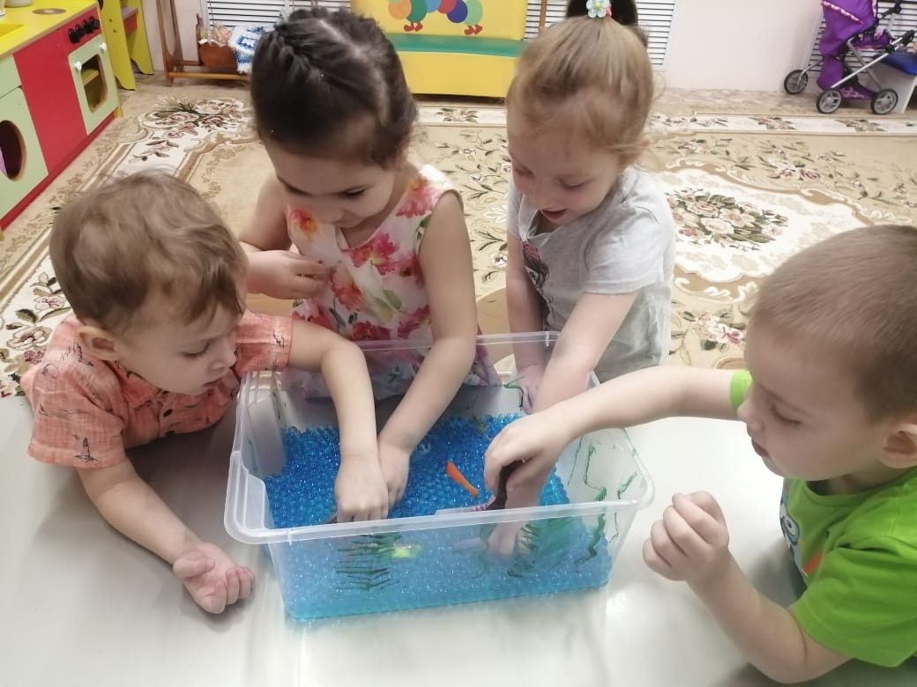

Slide 11
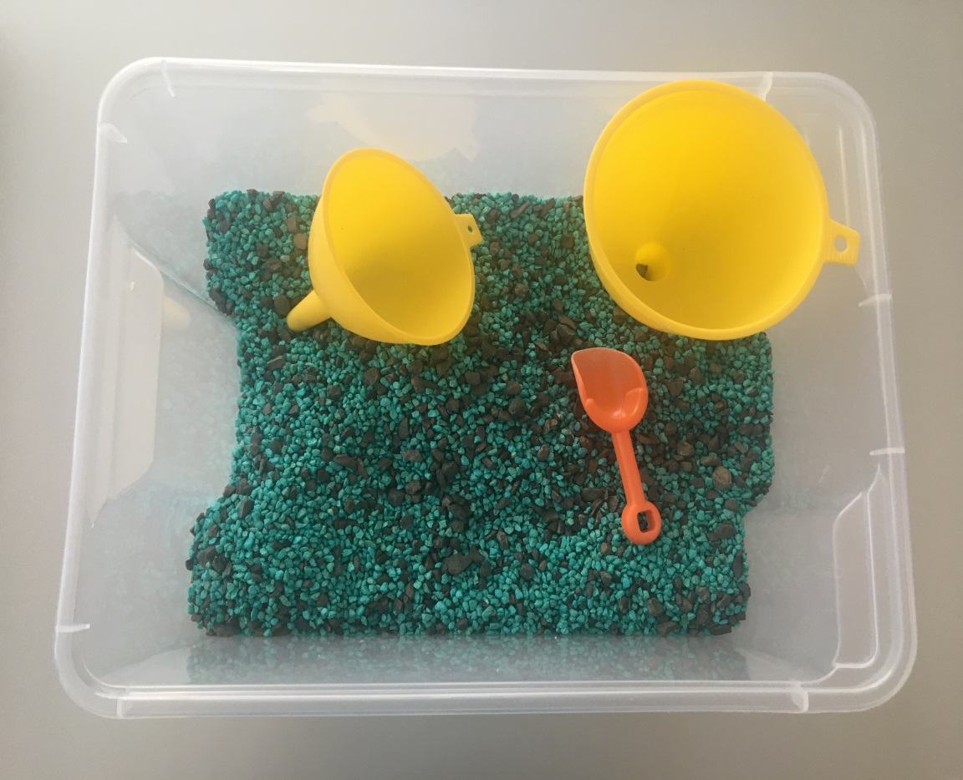
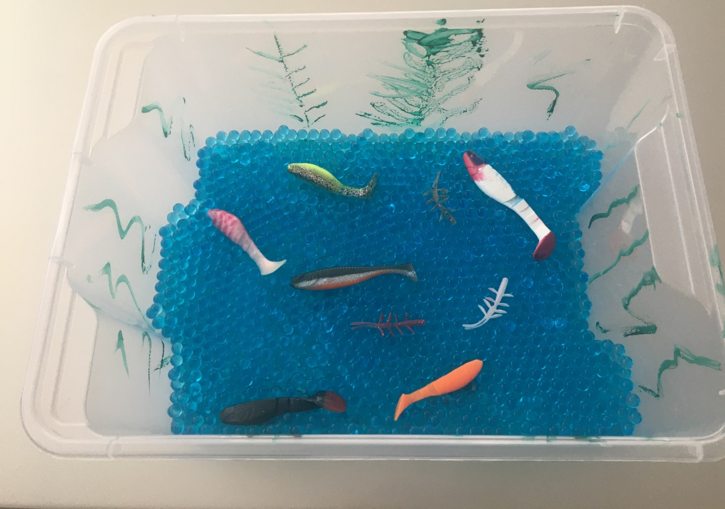
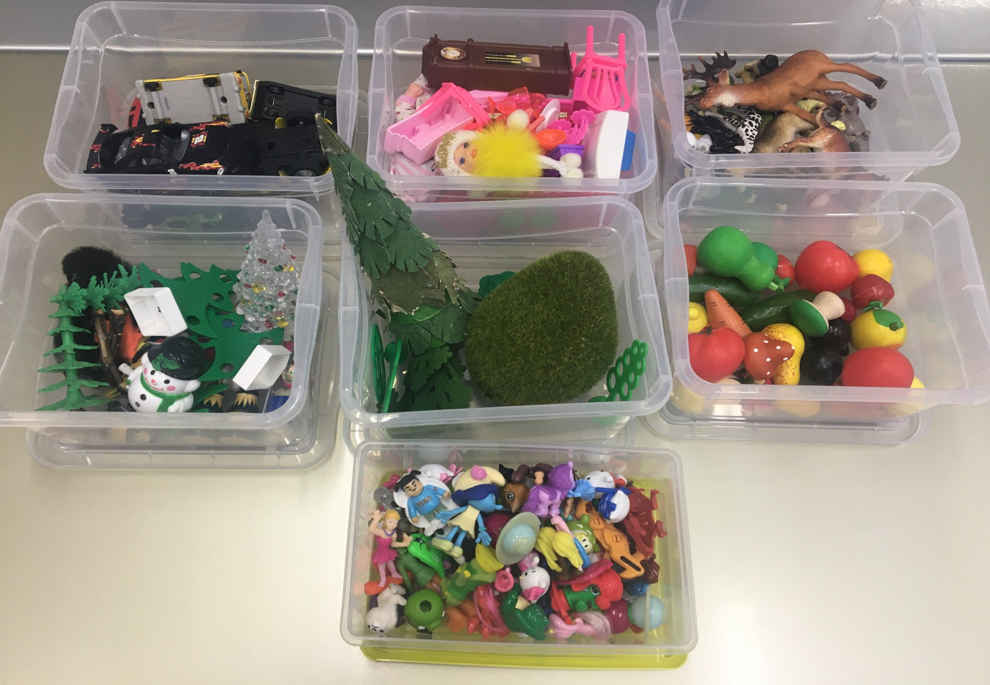
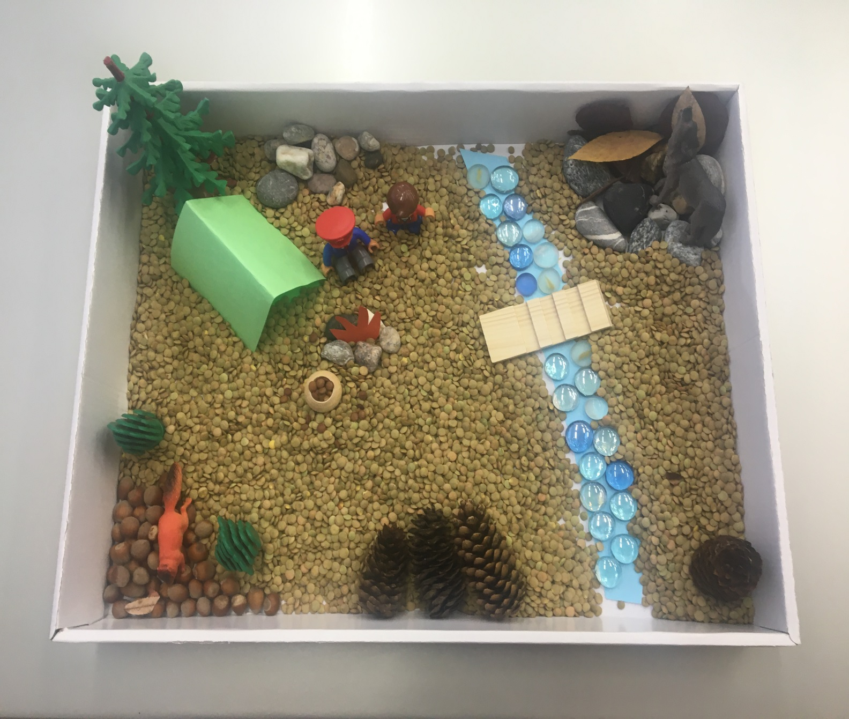
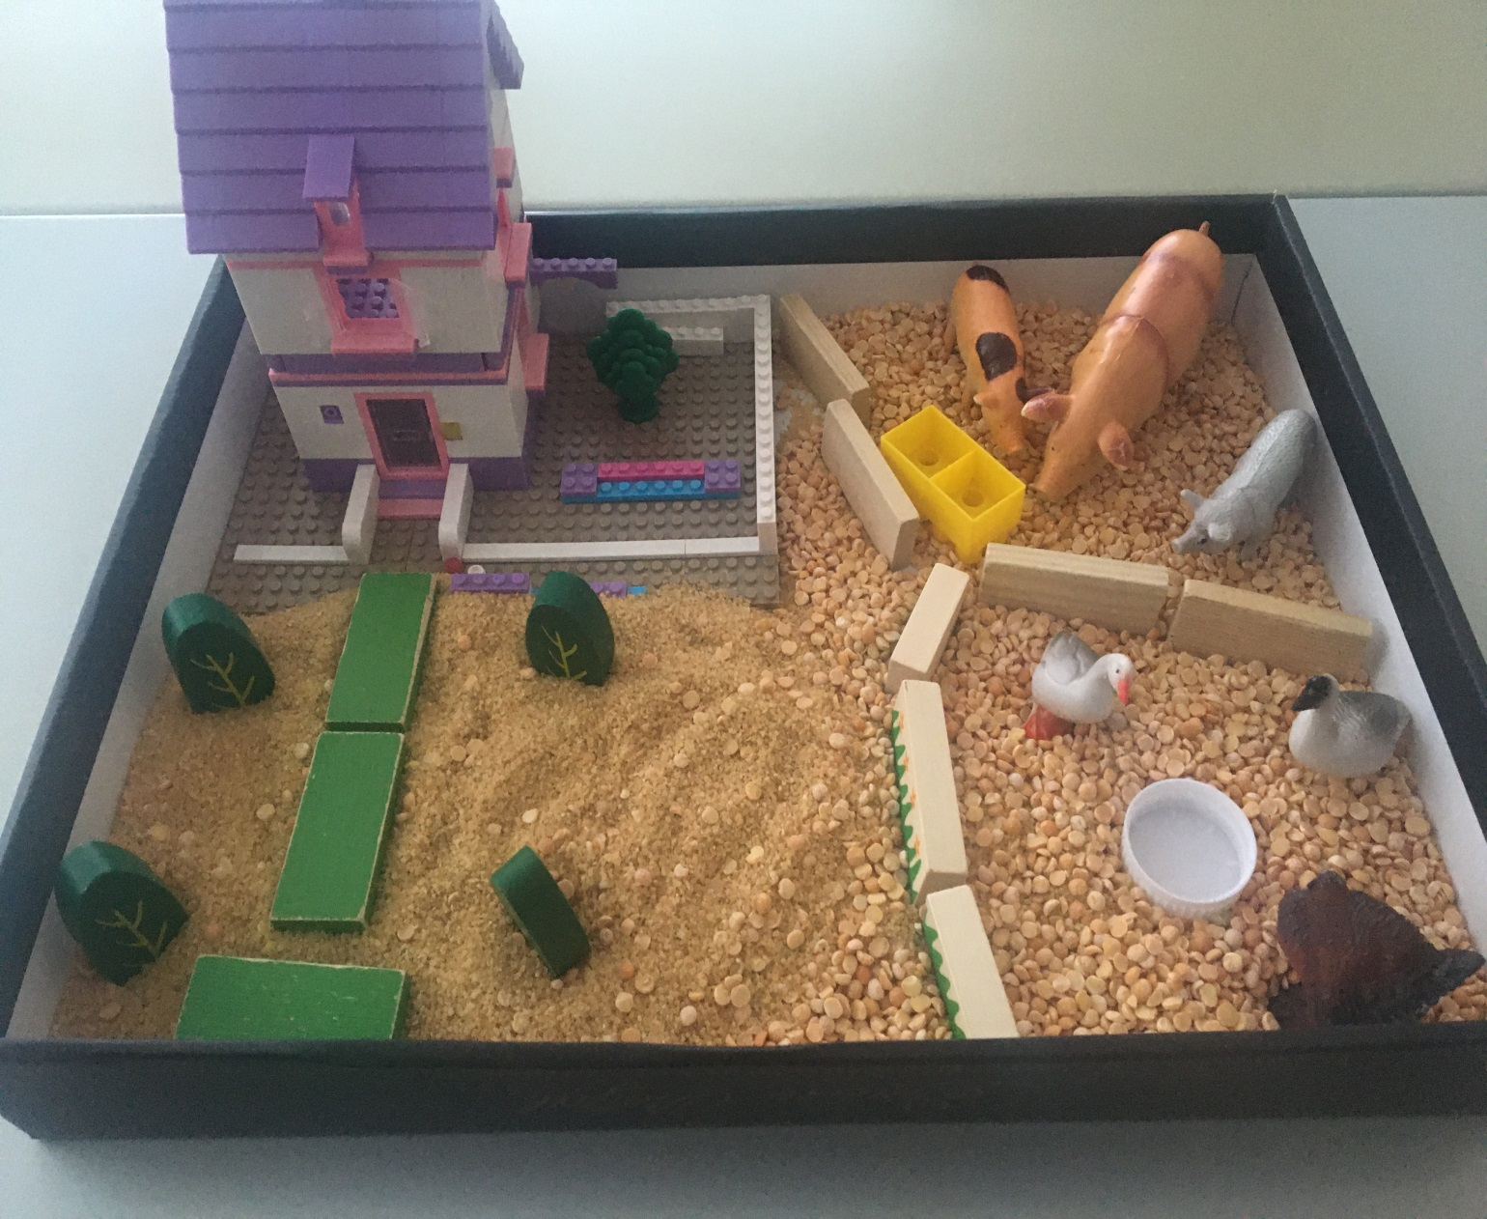
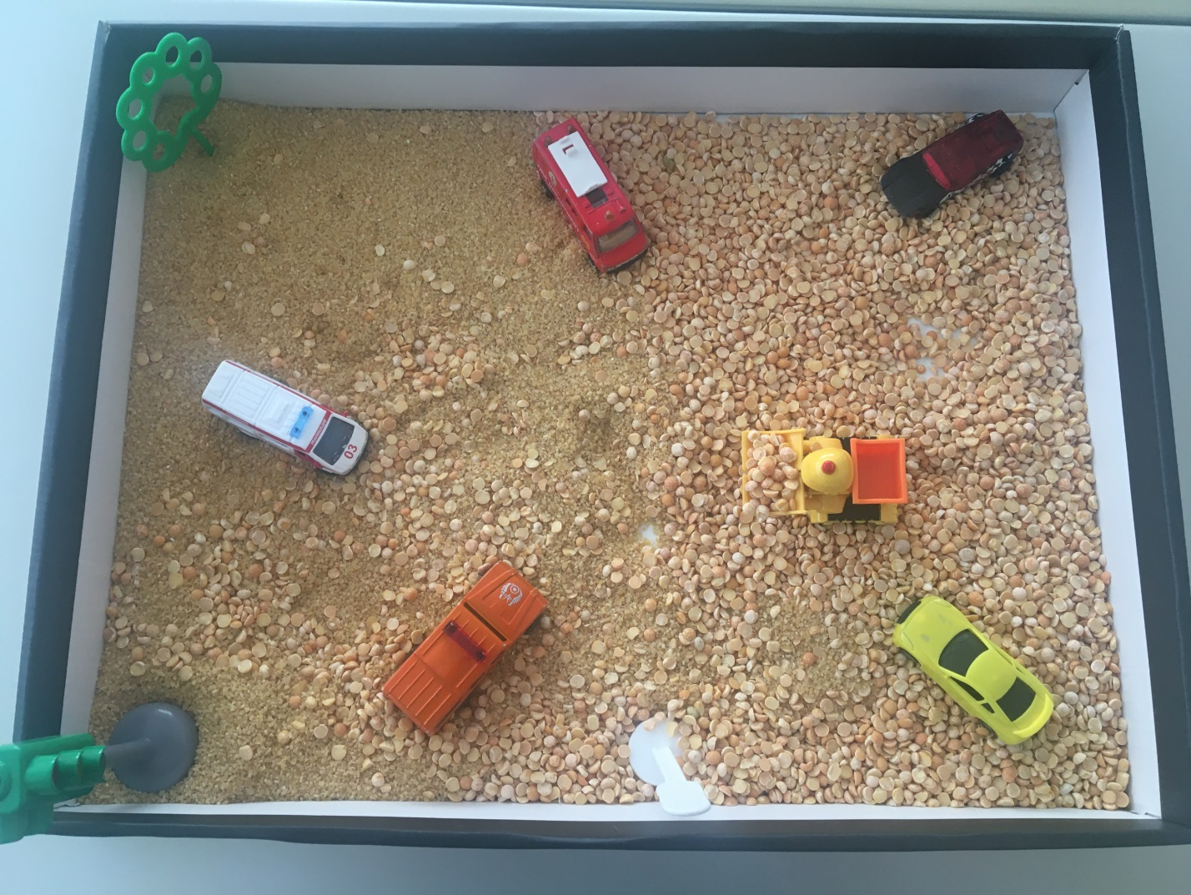

Slide 12
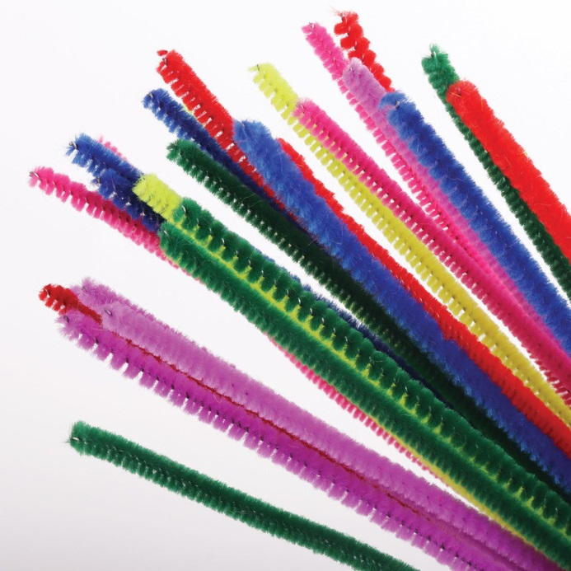
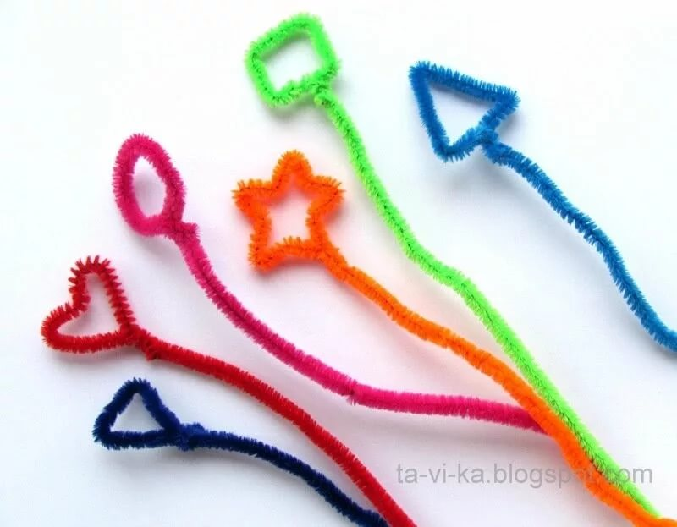
Синель — (в переводе — гусеница) — это пушистый, с бархатистым ворсом шнурок, скрученный из нескольких нитей, между которыми захвачен ряд коротких кончиков нитей, торчащих во все стороны (ворс).
Вообще-то эта гибкая пушистая проволока - это ершики для очистки курительных трубок. В нашей стране ее никогда не производили, поэтому еще несколько лет назад многие люди о ней ничего не слышали. Многие авторы зарубежных педагогических методик быстро поняли, что для детского творчества это очень полезная вещь и рекомендуют пушистую проволоку для творчество и развития мелкой моторики у детей дошкольного возраста. Из нее можно делать симпатичные пушистые поделки.

Slide 13
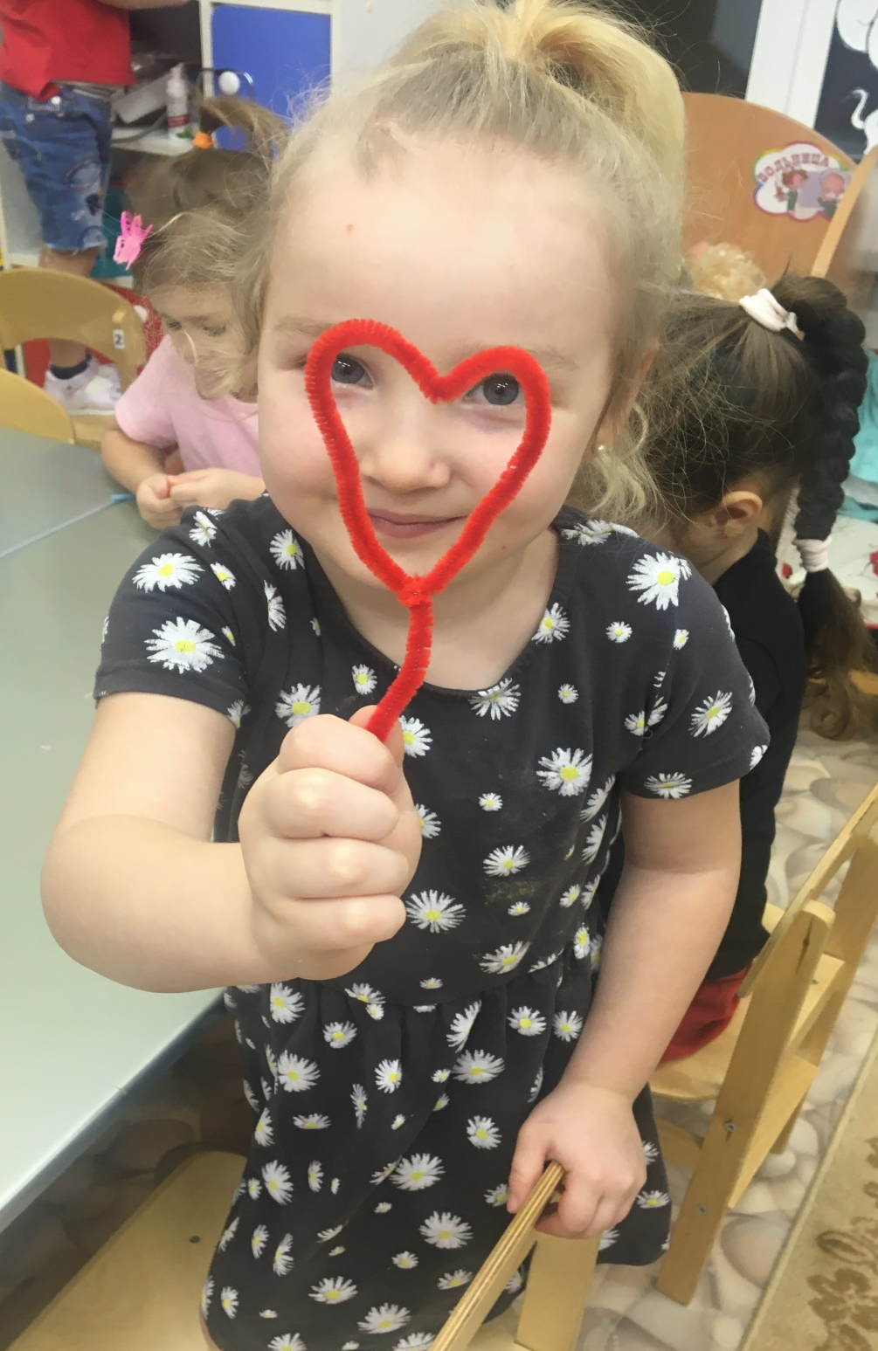
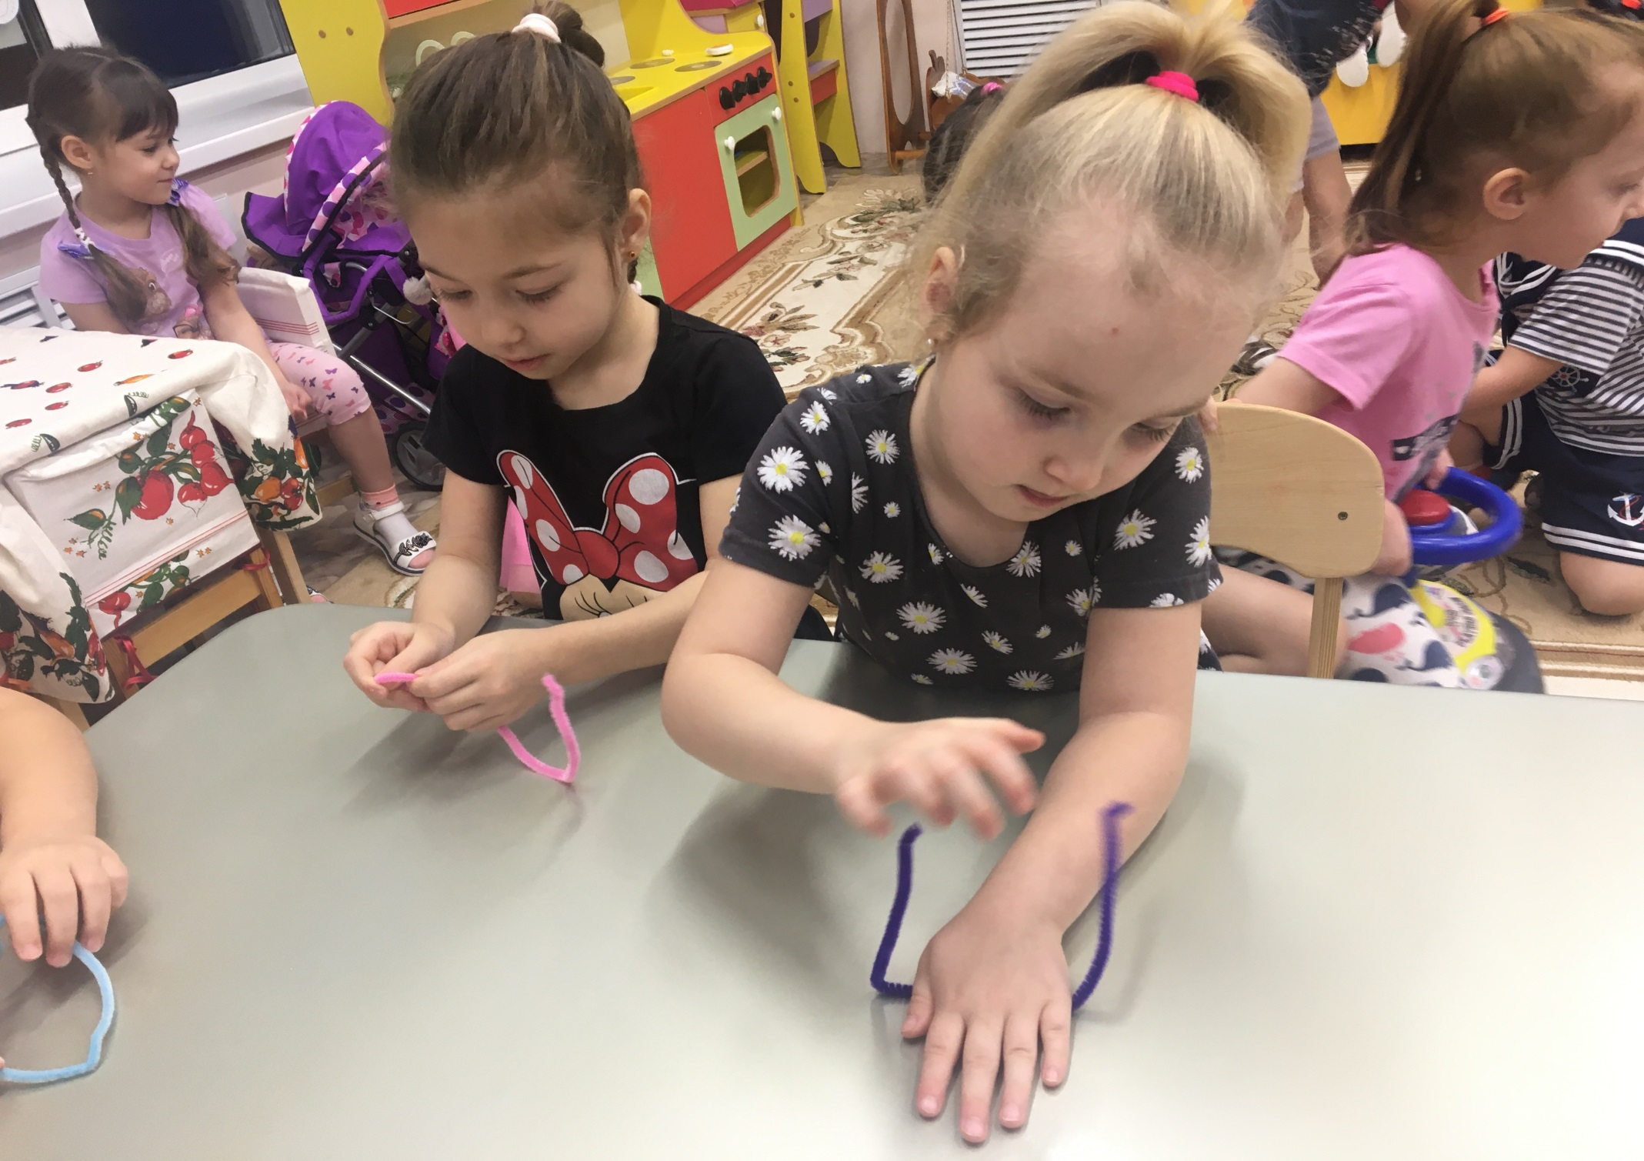
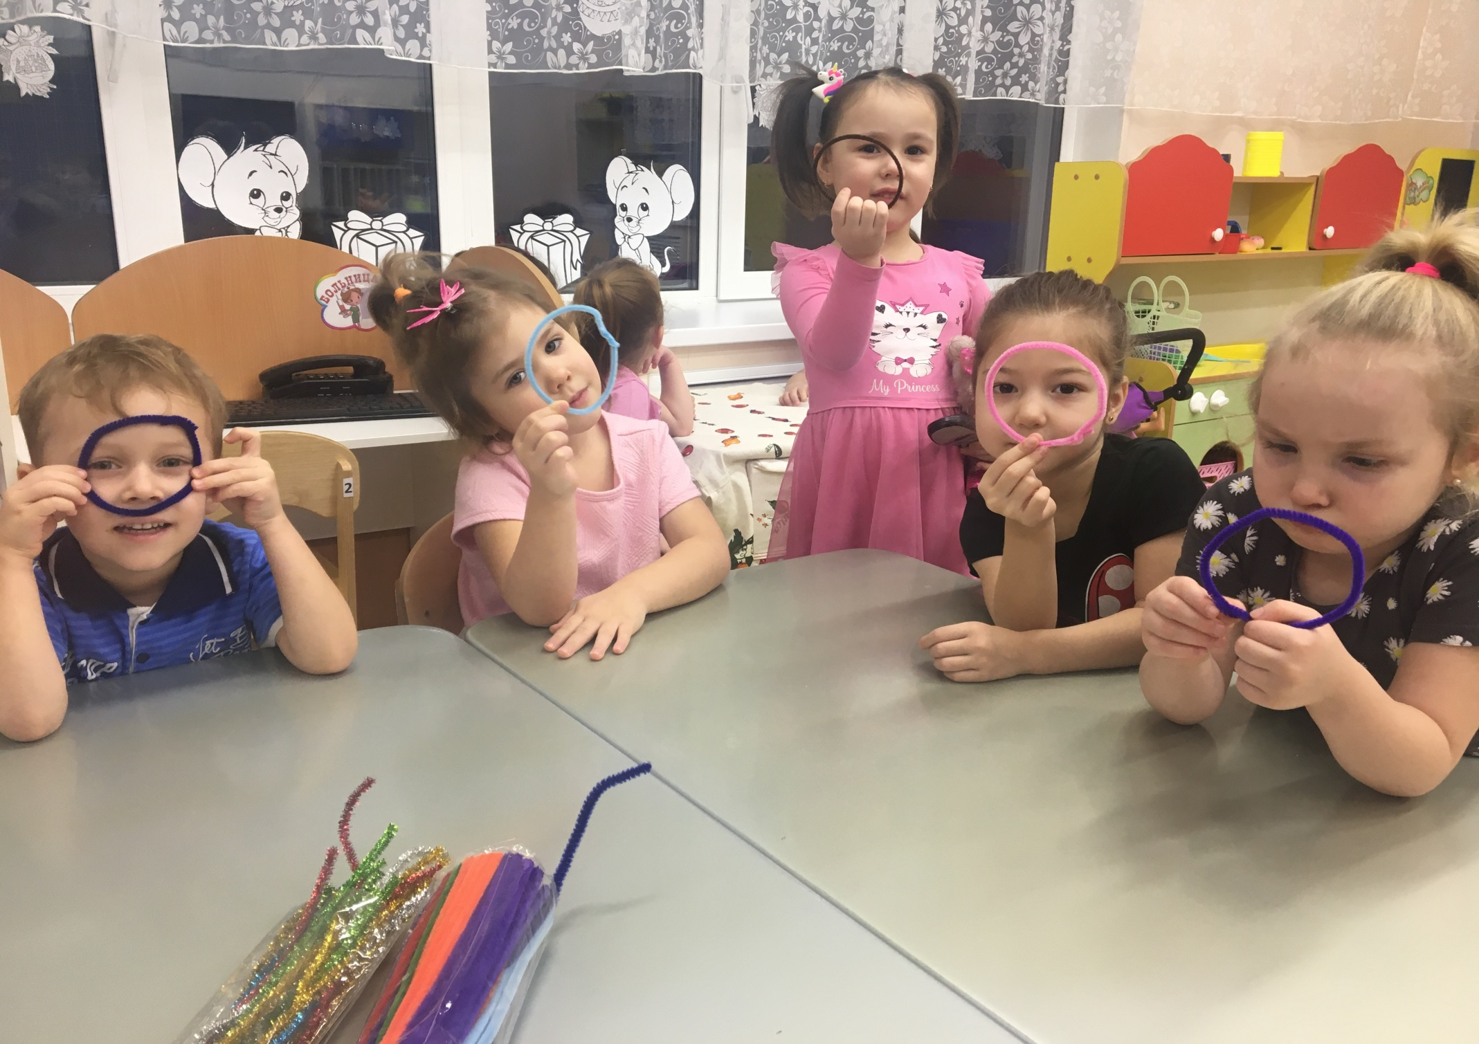
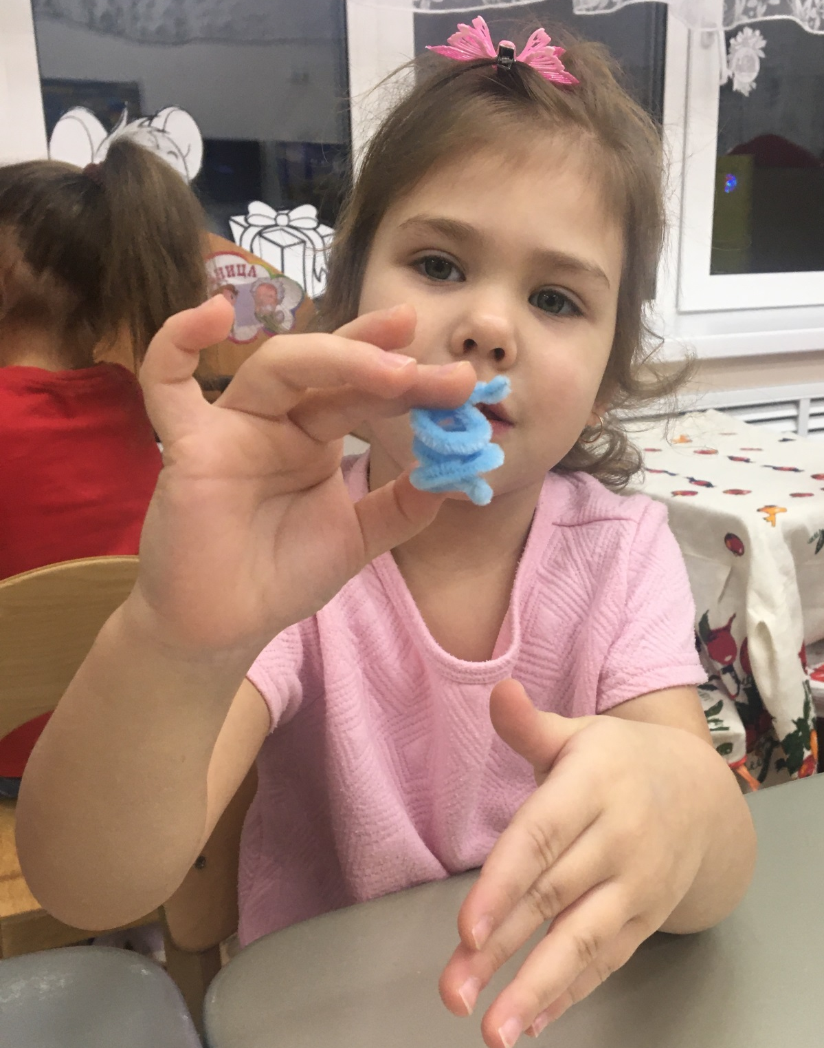
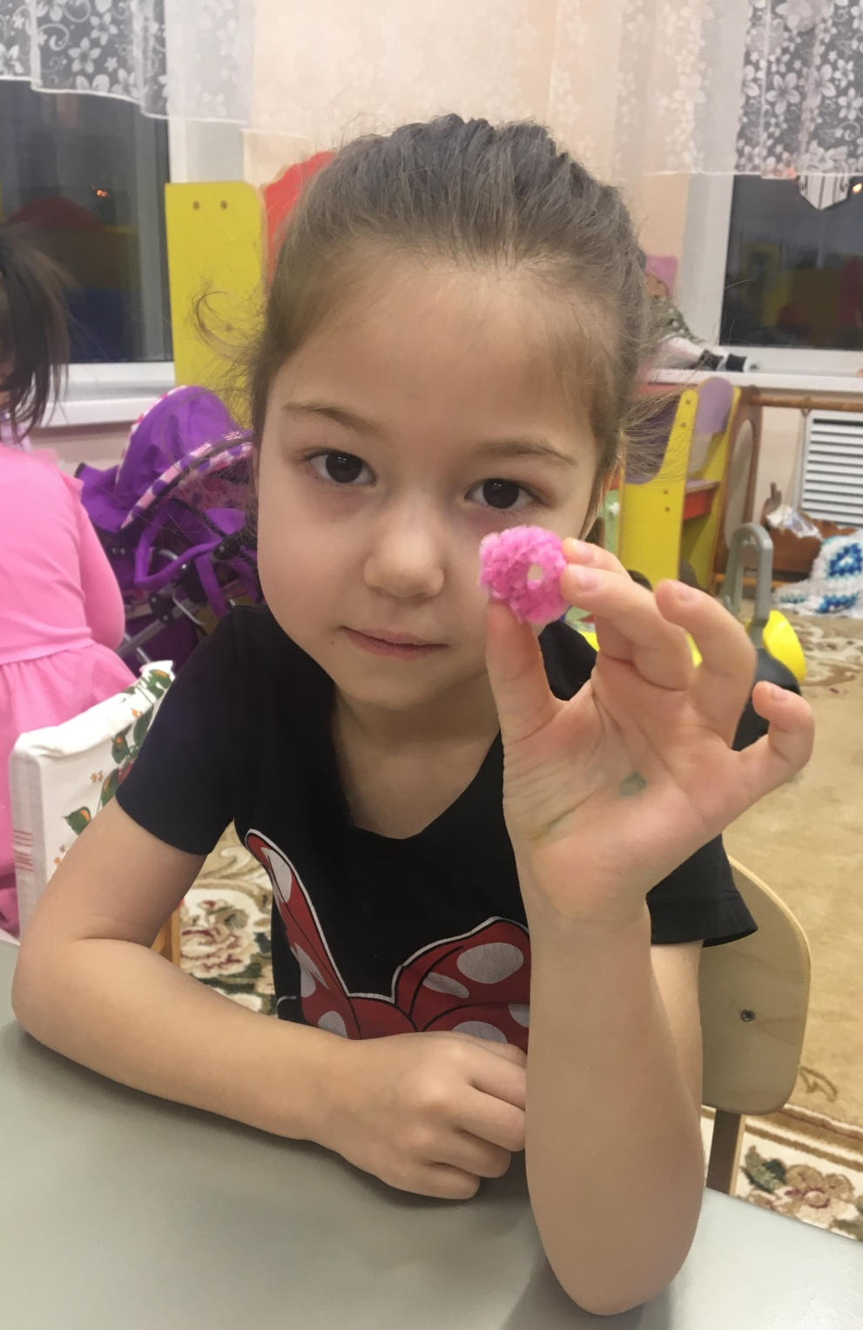
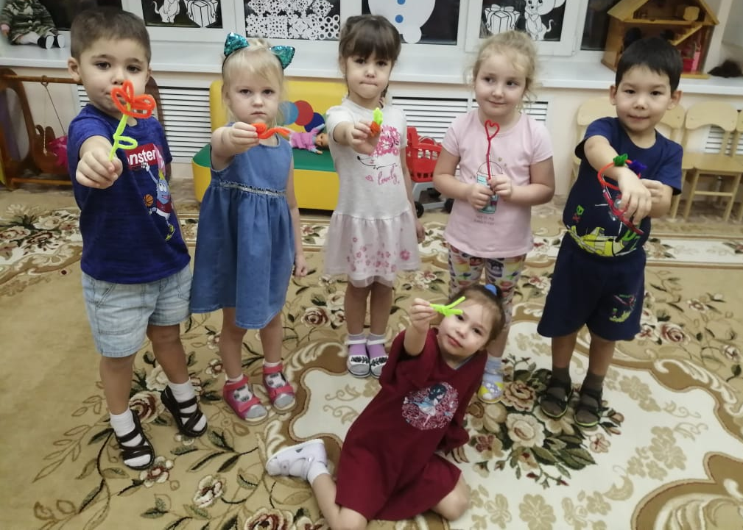
Из пушистых палочек ребенок с удовольствием смастерит не только фигурки забавных животных, цветов, овощей и фруктов, а также можно предложить дошкольникам изготовить буквы и цифры – возможности для творчества не ограничены!

Slide 14
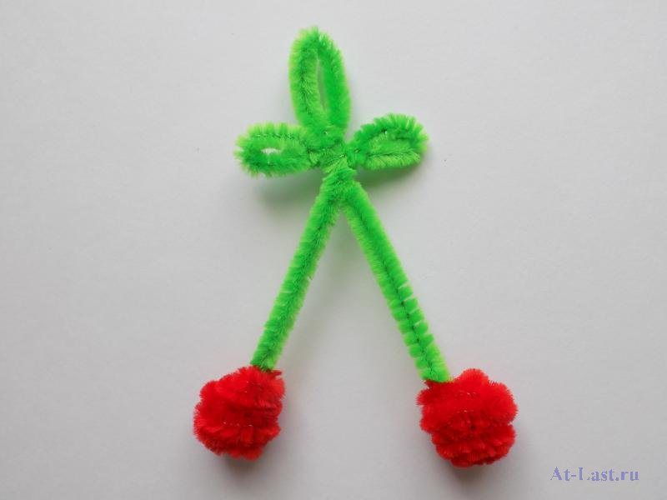
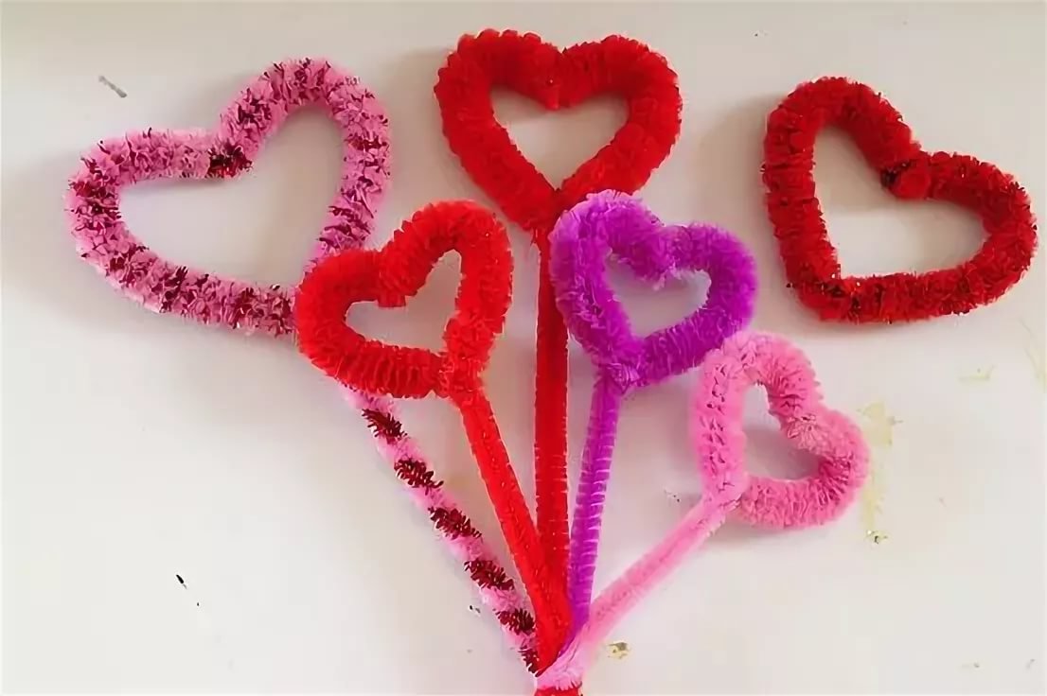
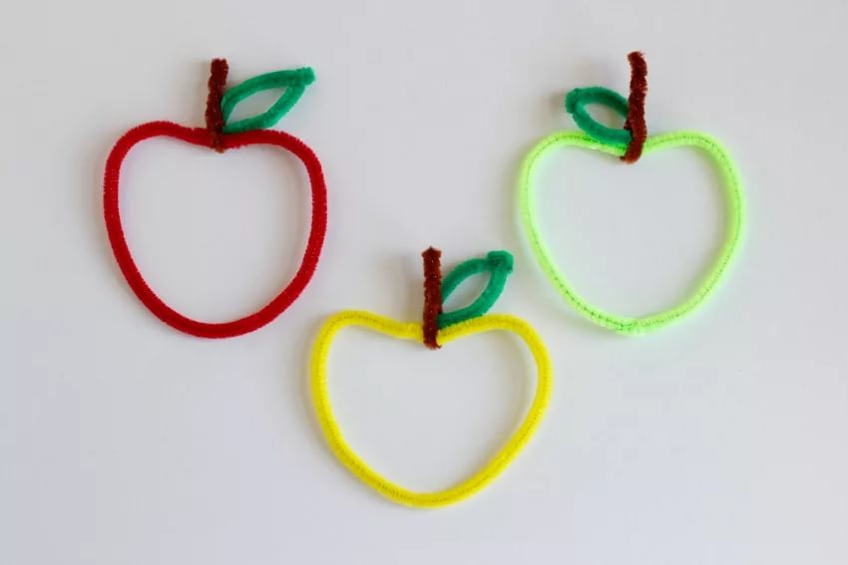
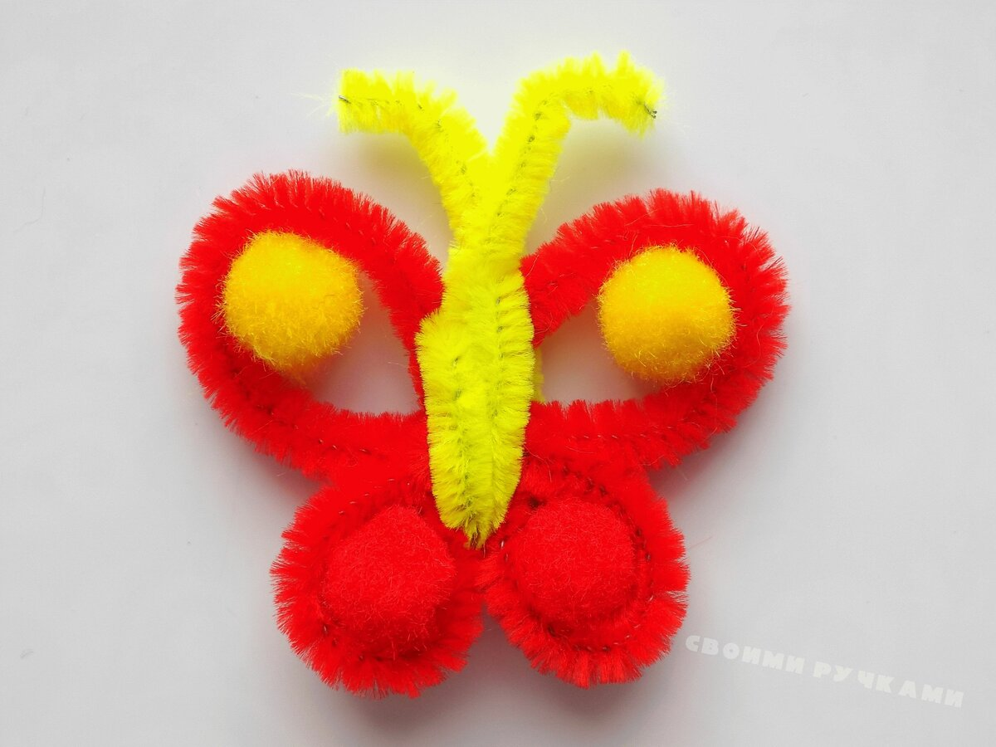

Slide 15
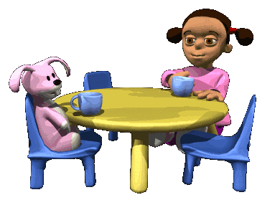
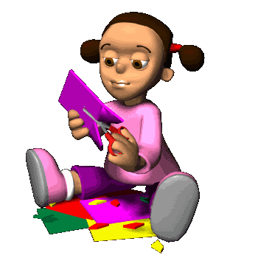
Творческие игры для детей способствуют всестороннему и гармоничному развитию дошкольников и поэтому стремление играть всегда и везде – не помеха для обучения и воспитания. Задача взрослых –организовать, создать необходимые условия, придать им творческое направление, и любое занятие будет интересным и развивающим для детей.

Slide 16
